Slide 1
Кодирование Оптимальный код Хаффмана
Лекция 14

Slide 2
План лекции
Всякое разное про кодирование
Алфавит, кодирование, код
Типы кодирования, однозначное декодирование
Метод кодирования Хафмана
Методы кодирования Фано и Шеннона

Slide 3
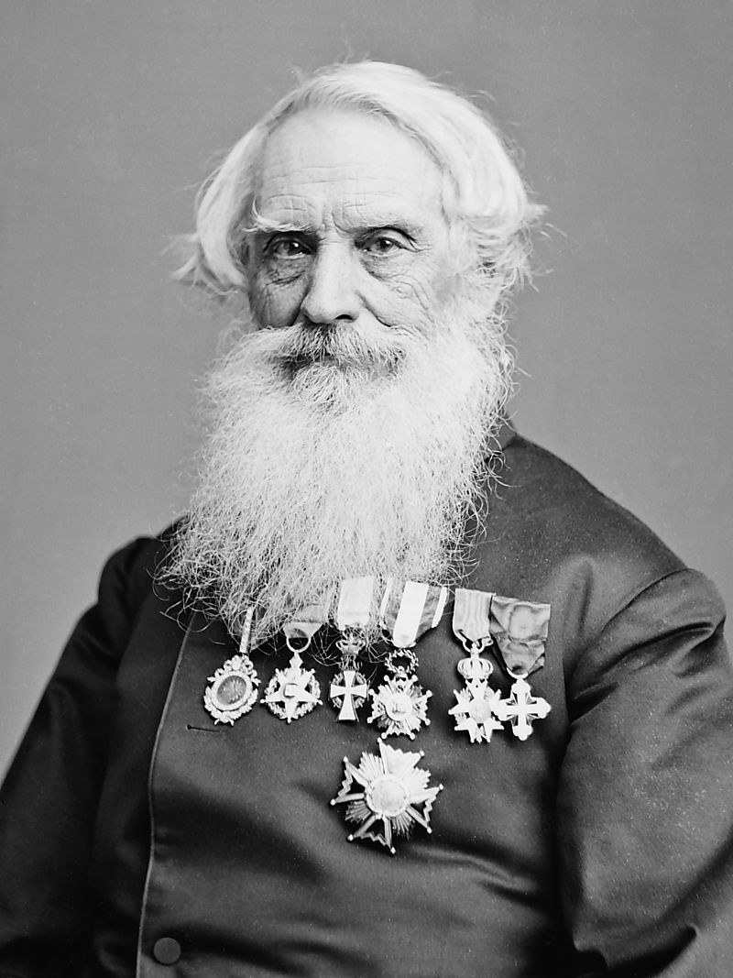
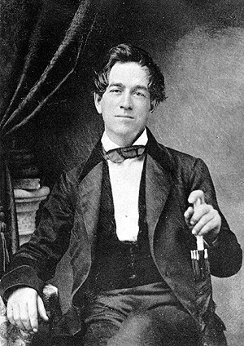
Всякое разное про кодирование
Samuel
Finely
Breese
Morse
1791-1872
Alfred
Lewis
Vail
1807-1859

Slide 4
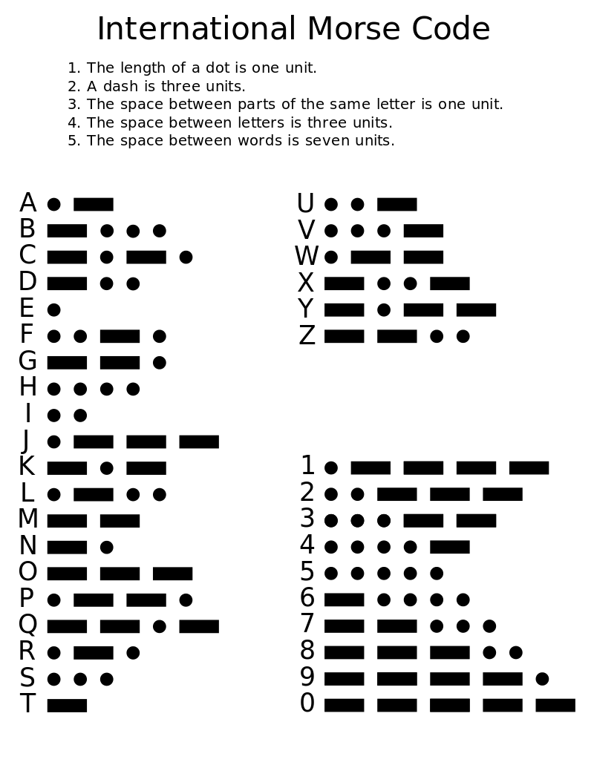
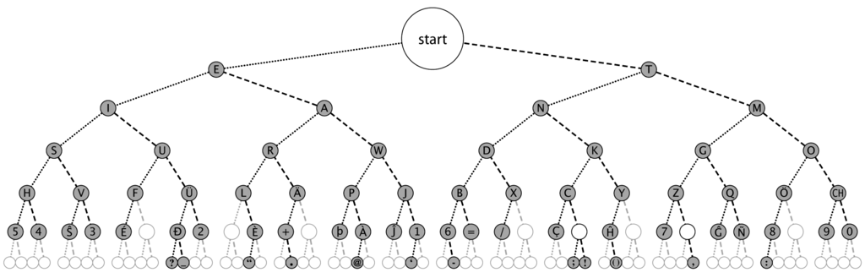
Азбука Морзе-Вейля
1836 – «аппарат Морзе»
24.05.1844 – первая передача Вашингтон-Балтимор
1856 – русский вариант на основе транслита, основа КОИ-8

Slide 5
Алфавит, сообщение
Алфавитом называется конечное множество символов
Сообщением называется конечная последовательность символов
Множество всех сообщений алфавита А обозначается А*

Slide 6
Код
Кодом называется такое отображение К : А1* —> А2*, что К(с₁с₂...с_{N}) = К(с₁) К(с₂)... К(с_{N}) для любого сообщения с₁с₂...с_{N}из А1*
Значение К(с₁с₂...с_{N}) называется кодом сообщения с₁с₂...с_{N}
Значения К(с₁), К(с₂), ..., К(с_{N}) называются кодовыми словами кода К
Если А2 = {0, 1}, то код К называется двоичным кодом
А1 называется исходным алфавитом, А2 называется конечным алфавитом

Slide 7
Кодирование и декодирование
Кодированием сообщения называется вычисление кода сообщения
Декодированием (дешифровкой) сообщения называется вычисление его прообраза под действием кода
Код К называется однозначно декодируемым, если существует обратная функция К⁻¹
Если вычисление К⁻¹ требует большого количества времени, то говорят не о кодировании, а о шифровании

Slide 8
Пример: не однозначно декодируемый код
А1 = {a, b, c, d}, А2 = {0, 1}
К(а) = 0
К(b) = 01
К(с) = 10
К(d) = 1
К⁻¹(01101010) = {addbba, bссс, …}
Не является однозначно декодируемым
0
1
a
d
1
0
b
c

Slide 9
Пример: однозначно декодируемый код
А1 = {a, b, c, d}, А2 = {0, 1}
К(а) = 0
К(b) = 10
К(с) = 110
К(d) = 111
Почему данный код является однозначно декодируемым?
0
1
a
0
1
b
0
1
c
d

Slide 10
Кодовое дерево
Кодовым деревом кода называется такое дерево, что
Дуги помечены символами из конечного алфавита
Любой путь из корня совпадает с началом какого-то кодового слова
Каждое кодовое слово соответствует какому-то пути из корня

Slide 11
Префиксный код
Код называется префиксным, если ни одно кодовое слово не является началом (префиксом) никакого другого кодового слова
В дереве префиксного кода коды всех символов заканчиваются в листьях
Префиксный код позволяет выделять коды символов без использования разделителей

Slide 12
Примеры префиксных кодов
А1 = {a, b, c, d}
А2 = {0, 1}
К(а) = 0
К(b) = 10
К(с) = 110
К(d) = 111
А1 = {a, b, c, d}
А2 = {0, 1}
К(a) = 00
K(b) = 01
K(c) = 10
K(d) = 11

Slide 13
Префиксный код однозначно декодируем
Пусть R произвольное сообщение
Докажем индукцией по длине S = К(R), что у S ровно один прообраз
Длина S = 0:
Прообраз один – R длины 0
Длина S > 0:
Существует единственный символ с такой, что S = К(с) S', т.к. К префиксный
Длина S' строго меньше длины S
По предположению индукции у S' один прообраз
Следовательно, у S тоже один прообраз

Slide 14
Пример
Алф1 = {a, b, c, d}
Алф2 = {0,1}
К(a) = 0
К(b) = 101
К(c) = 110
К(d) = 1110
Пусть S = 01101010
01101010 = K(a) 1101010
1101010 = K(c) 1010
1010 = K(b) 0
0 = K(a)
K(acba) = 01101010

Slide 15
Понятие оптимального кода
Обозначим
A1 = {c₁, c₂, … }
R – произвольное сообщение из А1*
Δ – множество кодов А1* -> А2*
К – какой-то код из Δ
L(К, R) – длина R после кодирования
p _{х} – число вхождений символа c_{х} в R
L(К,R) = ∑ p_{х}∙L (К, c_{х})
Код К* является оптимальным в множестве кодов Δ для сообщения R, если
L(К*,R) = min { L(К,R) | K ∈ Δ }
Двоичный префиксный код = Д.П.К.

Slide 16
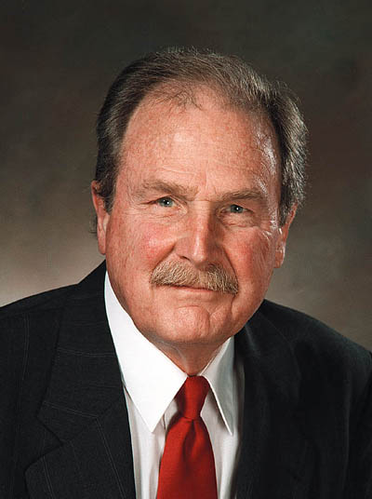
Оптимальный Д.П.К.
Быстро построить оптимальный Д.П.К. для данного сообщения – просто
Уменьшение места и времени, нужных для хранения и передачи
Устранение избыточности при шифровании
David A. Huffman
1925-1999
"A Method for
the Construction
of Minimum-
Redundancy Codes", Proceedings of the I.R.E., September 1952, pp 1098–1102.

Slide 17
Свойства оптимального Д.П.К.
Пусть К* – оптимальный Д.П.К. для сообщения R алфавита {c₁, …, c_{n}}
Пусть p_{x} – число вхождений символа с_{x} в сообщение R
Если p_{x} < p_{y}, то L(К*, с_{x}) >= L(К*, с_{y})
Иначе К* неоптимальный, т.к. можно поменять местами коды К* (с_{x}) и К* (с_{y})
Перенумеруем символы, чтобы выполнялись неравенства:
p₁ >= p₂ >= … >= p_{n}
L(K*, с₁) <= L(K*, с₂) <= … <= L(K*, с_{n})

Slide 18
Свойства оптимального Д.П.К.
Символов с самым длинным кодом не менее двух
Иначе K* неоптимальный, т.к. можно удалить последний символ из K*(с_{n})
Два самых длинных кодовых слова имеют вид К*(с_{n-1}) = К**(с_{n-1}) 0, К*(с_{n}) = К**(с_{n-1}) 1, где К** -- оптимальный Д.П.К. для сообщения R', полученного из R заменой с_{n} на с_{n-1}
Почему?
Оптимальным Д.П.К. для сообщения из одинаковых символов являются K*(c₁) = 0 и K*(c₁) = 1

Slide 19
Построение дерева оптимального Д.П.К. – рекурсия
Вход: алфавит = { [p₁, c₁], …, [p_{n}, c_{n}] }, где p_{х} – число вхождений символа с_{х} в сообщение
Выход: дерево оптимального Д.П.К. для сообщения
если алфавит = { [p₁, c₁] }, то
вернуть СоздатьЛист(c₁)
иначе
[p_{x}, с_{х}] = НайтиМинимум(алфавит)
Удалить([p_{x}, с_{х}], алфавит)
[p_{y}, с_{у}] = НайтиМинимум(алфавит)
Удалить([p_{y}, с_{у}], алфавит)
Добавить([p_{x} + p_{y}, с_{у}], алфавит)
оптимальныйДПК = ПостроитьОптимальныйДПК(алфавит)
вернуть ЗаменитьЛист(с_{у}, СоздатьДерево(СоздатьЛист(с_{у}), СоздатьЛист(с_{х})), оптимальныйДПК)

Slide 20
Прямое построение дерева оптимального Д.П.К.
Вход: алфавит = { [p₁, c₁], …, [p_{n}, c_{n}] }, где p_{х} – число вхождений символа с_{х} в сообщение
Выход: дерево оптимального Д.П.К. для сообщения
алфавит = { [p₁, c₁], …, [p_{n}, c_{n}] }
пока Размер(алфавит) >= 2
[ p_{x}, дерево_{х} ] = НайтиМинимум(алфавит)
Удалить([ p_{x}, дерево_{х} ], алфавит)
[ p_{y}, дерево_{у} ] = НайтиМинимум(алфавит)
Удалить([ p_{y}, дерево_{у} ], алфавит)
Добавить([ p_{x} + p_{y}, [дерево_{у}, дерево_{х}] ], алфавит)
{ [длинаСообщения, оптимальныйДПК] } = алфавит
вернуть оптимальныйДПК

Slide 21
Пример «кол около колокола»
R = «кол около колокола»
c₁ = o, c₂ = к, c₃ = л, c₄ = пробел, c₅ = a
p₁ = 7, p₂ = 4, p₃ = 4, p₄ = 2, p₅ = 1
Один из вариантов работы прямого алгоритма
значение переменной алфавит
До цикла { [7, о], [4, к], [4, л], [2, пробел], [1, а] }
После шага 1 { [7, о], [4, к], [4, л], [3, [пробел, а]] }
После шага 2 { [7, о], [4, к], [7, [л, [пробел, а]]]] }
После шага 3 { [7, о], [11, [к, [л, [пробел, а]]]] }
После шага 4 { [18, [о, [к, [л, [пробел, а]]]]] }

Slide 22
Оптимальные Д.П.К. для «кол около колокола»
о
к
л
пробел
а
о
к
л
пробел
а
0
1
0
1
10011011100100110011101001001001101111
длина = 39
010010110000100100011001001000010010111
длина = 39

Slide 23
Про длину кодовых слов в оптимальном Д.П.К.
Оптимальный Д.П.К. для специально построенного сообщения может содержать кодовые слова длины n-1, где n – число символов в исходном алфавите.
Пусть символы алфавита встречаются в сообщении 1, 1, 2, 3, 5, 8, …, ϕ_{n} (n-е число Фибоначчи) раз.
Запишем для каждого шага прямого алгоритма построения оптимального Д.П.К. значения переменной алфавит, заменяя кодовые деревья на их высоты:
{[1 1] [1 1] [2 1] [3 1] [5 1] [8 1] [13 1] … [ϕ_{n} 1]}
{[2 1] [2 1] [3 1] [5 1] [8 1] [13 1] … [ϕ_{n} 1]}
{[4 2] [3 1] [5 1] [8 1] [13 1] … [ϕ_{n} 1]}
{[7 3] [5 1] [8 1] [13 1] … [ϕ_{n} 1]}
{[12 4] [8 1] [13 1] … [ϕ_{n} 1]}
…
{[ϕ_{n+1}-1 n-2][ϕ_{n} 1]}
{[ϕ_{n+2}-1 n-1]}
Следовательно, длина самого длинного кодового слова равна n-1.
Какой вид имеет кодовое дерево?

Slide 24
Алфавит, кодирование, код
Типы кодирования, однозначное декодирование
Метод кодирования Хафмана
Метод кодирования Фано

Slide 25
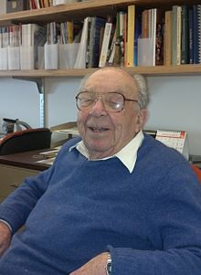
Метод Фано
Роберт Марио Фано 1917-2016
Один из первых алгоритмов сжатия на основе префиксного кода

Slide 26
Метод Фано
Упорядочим входной алфавит по возрастанию частот p1 <= p2 <= … <= pn вхождения символов в сообщение
Обозначим Sk = p1+p2+…+pk, S0 = 0
Строим таблицу К с двоичными кодами символов входного алфавита
K[i][1] = i-й символ (по возрастанию частот)
K[i][2] = Sk
Остальные клетки – на след. слайде

Slide 27
Метод Фано
K[i][j] заполняем 0 и 1 по след. правилу
Для каждого максимального интервала строк [a, b], у которых в столбце j-1 находятся одинаковые цифры
Находим с ∈ [a, b] такое, что Sc ближе всего к (Sa+Sb)/2
K[i][j] = 1 для i ∈ [a, c], K[i][j] = 0 для i ∈ [c+1, b]

Slide 28
Пример
А = {a, b, c, d, e}
Частоты p_{a} = 0.11, p_{b} = 0.15, p_{c} = 0.20, p_{d} = 0.24, p_{e} = 0.30
0.46 ближе к 0.5
0.26 ближе всех к (0.00+0.46)/2=0.23
0.70 ближе всех к (0.46+1.00)/2=0.73
0.11 ближе всех к (0.00+0.26)/2=0.13
 | P_{i} | S_{i}
 |  | 0
a | 0.11 | 0.11 | 1 | 1 | 1
b | 0.15 | 0.26 | 1 | 1 | 0
c | 0.20 | 0.46 | 1 | 0
d | 0.24 | 0.70 | 0 | 1
e | 0.30 | 1.00 | 0 | 0

Slide 29
Свойства кода Фано
Кодовое дерево для кода Фано обладает следующим свойством
Ребра, исходящие из корня, соответствуют разбиению алфавита на две группы символов, близкие по частоте
Ребра, исходящие из вершины следующего «этажа», соответствуют разбиению соответствующей группы на близкие по частоте подгруппы и т. д.
Код Фано – префиксный код
Почему?

Slide 30
Свойства кода Фано
Код Фано неоптимальный
Пример
Частоты p1=0.4, p2=p3=p4=p5=0.15
Фано: 00 01 10 110 111
средняя длина кодового слова 2*0.4+(2+2)*0.15+(3+3)*0.15 = 2.3
Хаффман: 1 010 011 000 001 исправь уже…
средняя длина кодового слова 1*0.4+ (3+3+3+3)*0.15 = 2.2
Как выглядят кодовые деревья кода Хаффмана и Фано?

Slide 31
Метод Шеннона
Клод Шеннон 1916 – 2001, основоположник теории информации
Упорядочим входные символы по возрастанию частот и образуем частичные суммы Sk как в методе Фано
Для каждой частоты Sk находим nk т.ч. 1/2^nk ≤ Sk ≤ 2/2^nk --- нужно отделить одну Sk от другой
Sk разлагаем в двочную дробь 0.d₁d₂d₃….
Первые nk цифр этой дроби задают код для k-го символа

Slide 32
Пример построения кода Шеннона
nk разложение Sk код
p(a) = 0.08 S_{a} = 0.08 4 0.0001 0001
p(b) = 0.12 S_{b} = 0.20 4 0.0011 0011
p(c) = 0.15 S_{c} = 0.35 3 0.010 010
p(d) = 0.28 S_{d} = 0.63 2 0.10 10
p(e) = 0.37 S_{d} = 1.00 2 0.11 11
Пример вычисления na:
0.08 ~= 1/12; 1/2^4 ≤ 1/12 ≤ 2/2^4
НАПИШИ НОРМАЛЬНО ПОЧЕМУ ЭТО РАБОТАЕТ!!!!

Slide 33
Свойства кода Шеннона
Код Шеннона -- префиксный код
Почему?
Пусть pk – частота вхождения k-го символа в кодируемое сообщение длины N. Кодирование такого сообщения кодом Шеннона дает сообщение длины не более N*(p1*log2(p1) + p2*log2(p2) + … + pn*log2(pn))
Почему? Как Шеннон выбрал длины кодовых слов?

Slide 34
Заключение
Алфавит, кодирование, код
Типы кодирования, однозначное декодирование
Метод кодирования Хафмана
Метод кодирования Фано

